Slide 1




工作汇报
2022/1/8

Slide 2
1、场景文本检测
传统方法的文本检测
HOG、边缘检测、SWT、SFT
基于深度学习的场景文本检测
主要是利用Faster-RCNN和Mask-RCNN等目标检测和目标分割算法的思想，然后针对文本不同于通用目标的表现形式做改进，使之在文本检测领域取得更好的性能。
Xiao^{[1]}在2020ECCV上提出了序列变形模块（SDM），解决了普通卷积对不规则文本采样效率较低的问题，，并通过一个seq2seq模型对采样过程限制，使之更能准确地检测不规则文本。
https://www.cnblogs.com/xuehuiping/p/14297929.html
Xiao S., Peng L., Yan R., An K., Yao G., Min J. (2020) Sequential Deformation for Accurate Scene Text Detection. In: Vedaldi A., Bischof H., Brox T., Frahm JM. (eds) Computer Vision – ECCV 2020. ECCV 2020. Lecture Notes in Computer Science, vol 12374.
2

Slide 3
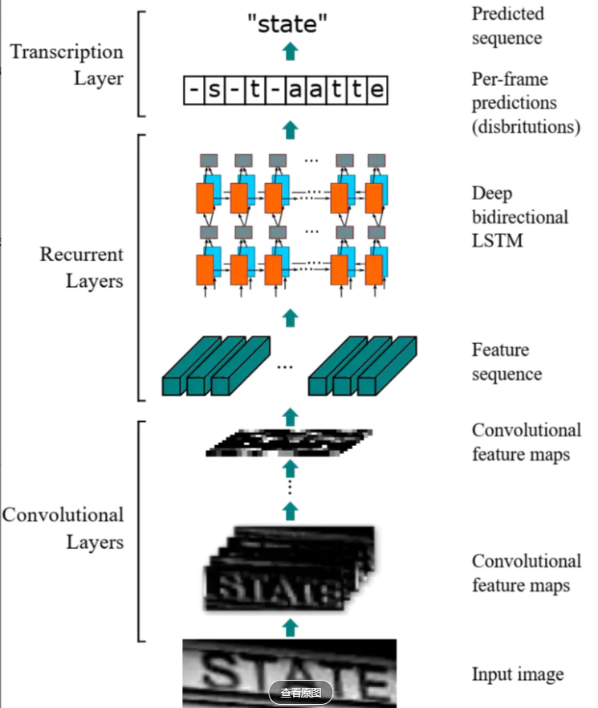
2、场景文本识别
基于分割的文本识别算法
1、图像预处理
2、单个字符分割
3、单字符识别
无需分割的文本识别算法
1、图像预处理阶段
包括空间变化网络、对称限制纠正网络…
2、特征提取
RNN、CNN…
3、序列建模
LSTM、Transformer…
4、转录
注意力机制、CTC等
3

Slide 4
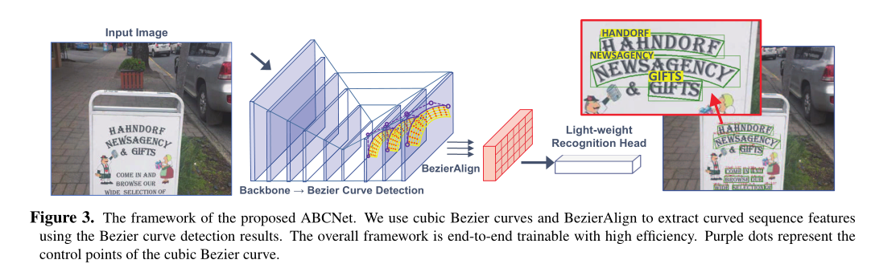
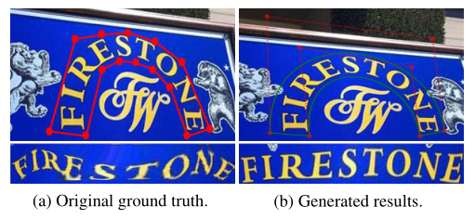
3、end-to-end场景文本检测
对于支点坐标标注问题，先在数据集上标注ground-truth，然后采用最小二乘法拟合找到最优支点，匹配ground-truth曲线
4
Notes:
基于深度学习的可端到端训练的自然场景检测 与识别算法( text spotting) 由于其简洁高效且统一的
结构，逐渐取代了过去将检测与识别分阶段训练然 后拼接在一起的方案
，成为自然场景文本检测与识 别的主流研究方向之一。
文字检测模块以ResNet50 FPN的基础上直接预测文本框的位置，然后ABCNet利用三阶贝塞尔曲线包围文本框，一个曲线需要四个支点确定，总共需要8个支点确定文本框的位置。
对于支点坐标标注问题，先在数据集上标注ground-truth，然后采用最小二乘法你和找到最优支点，匹配ground-truth曲线

Slide 5
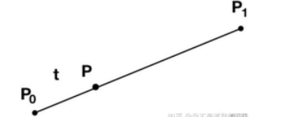
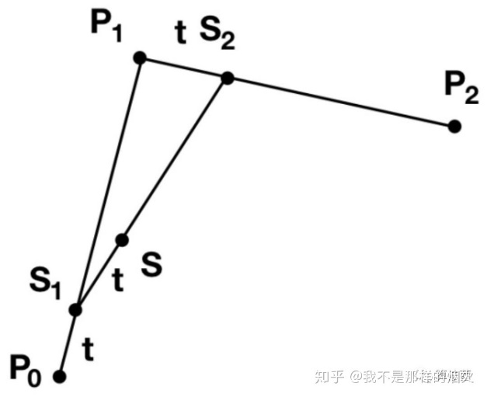




3、end-to-end场景文本检测
Bezier曲线
线性插值
$P=\left(1−t\right)P_{0}$+t $P_{1}$
$S_{1}=\left(1−t\right)P_{0}$+t $P_{1}$
二阶Bezier曲线
$S_{2}=\left(1−t\right)P_{1}$+t $P_{2}$
$S=\left(1−t\right)S_{1}$+t $S_{2}$
5

Slide 6

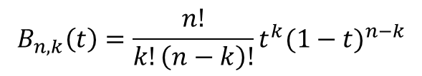
3、end-to-end场景文本检测
Bezier曲线
$$B(t)=\sum_{k=0}^{n}{B_{n,k}(t)P_{k}}$$
N次Bezier曲线
其中，
$$B_{n,k}\left(t\right)=\frac{n!}{k!\left(n−k\right)!}t^{k}{(1−t)}^{n−k}$$
6

Slide 7
谢谢

